Slide 1




PROGRAMA DE CAPACITACIÓN
MÓDULO 2
INSTALACIÓN Y MANTENIMIENTO DE RASPADORES
31 de enero de 2025

Slide 2
RASPADOR DE BANDA PRIMARIO

Slide 3
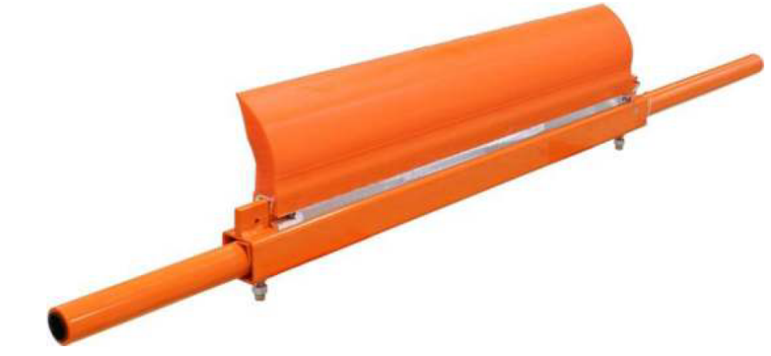

Slide 4
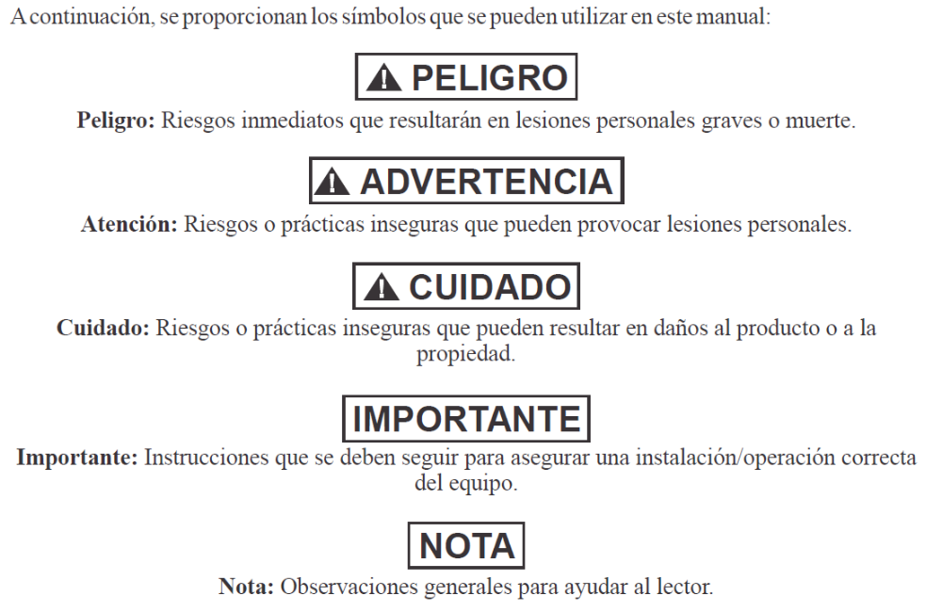

Slide 5
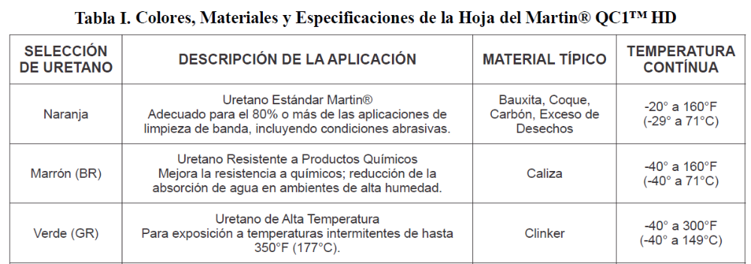

Slide 6
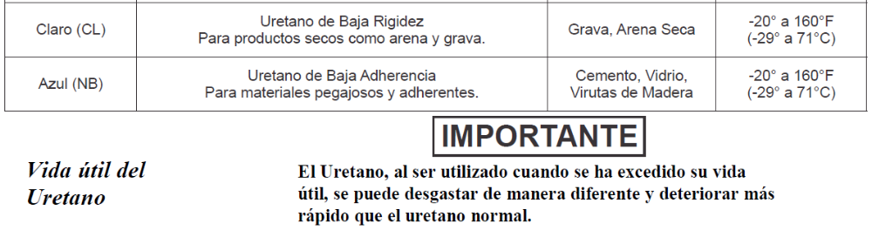

Slide 7
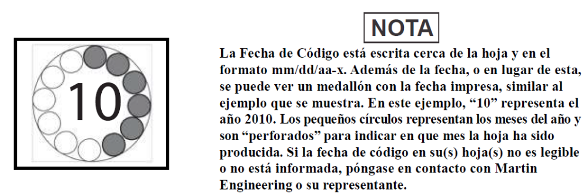

Slide 8
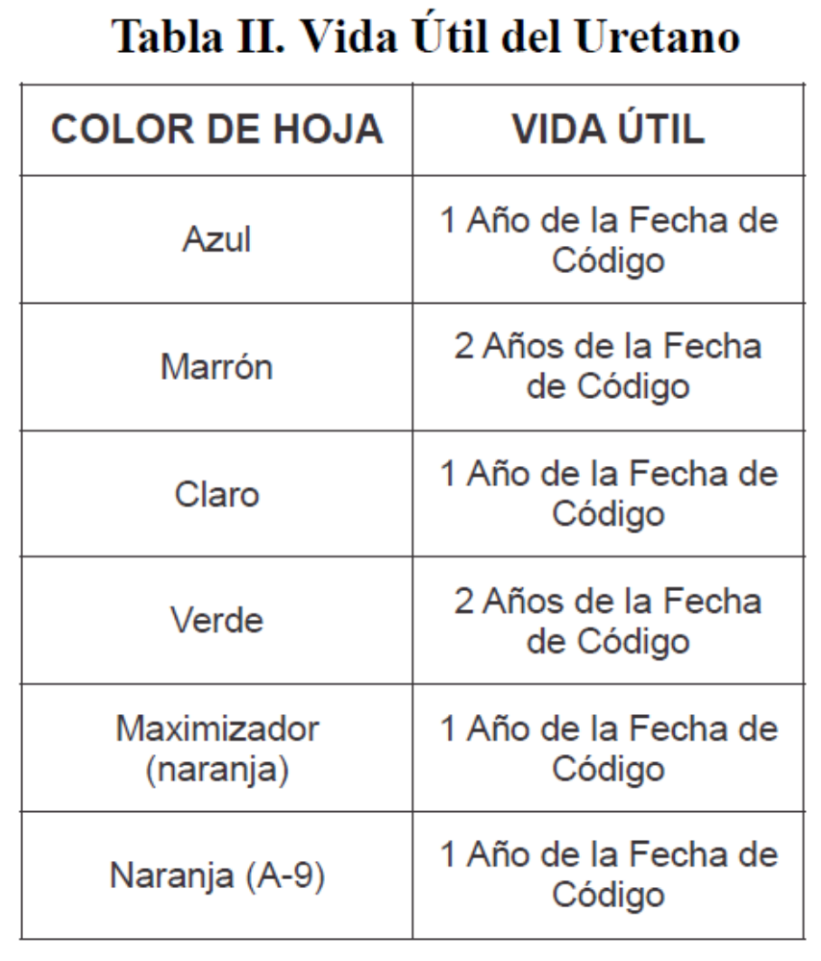

Slide 9
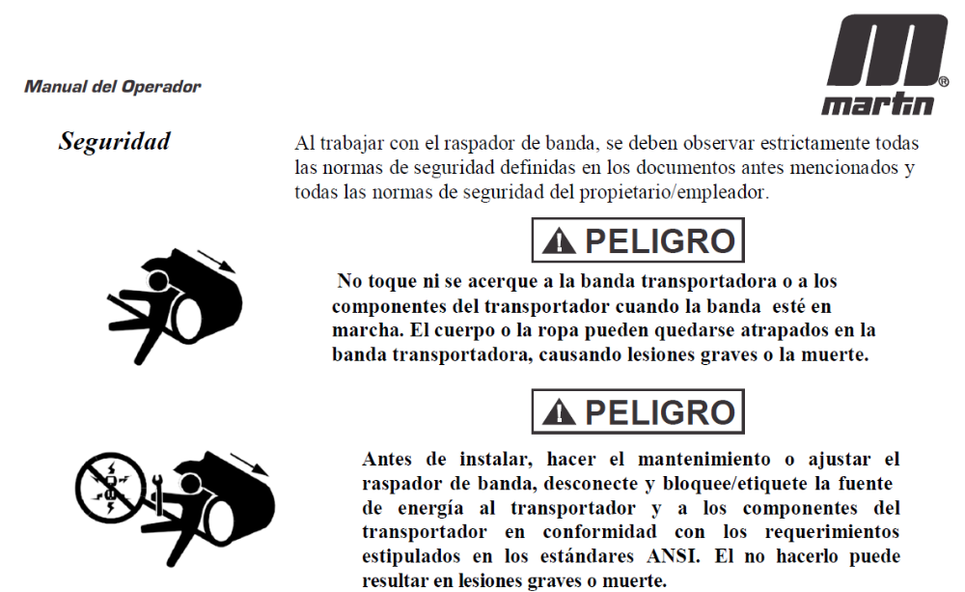

Slide 10
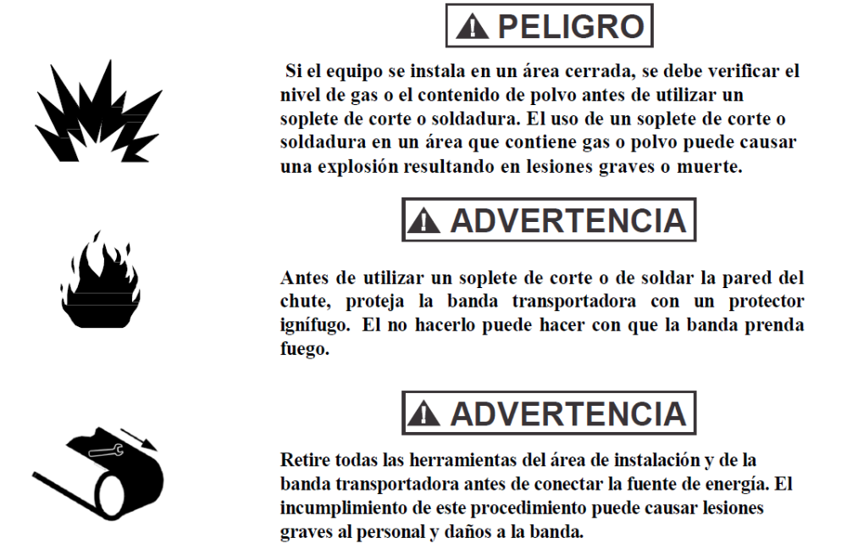

Slide 11
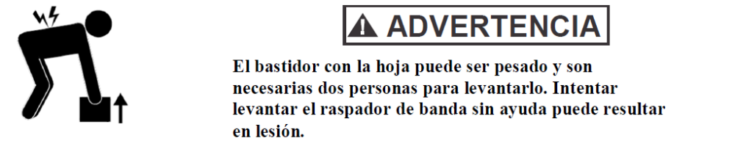

Slide 12
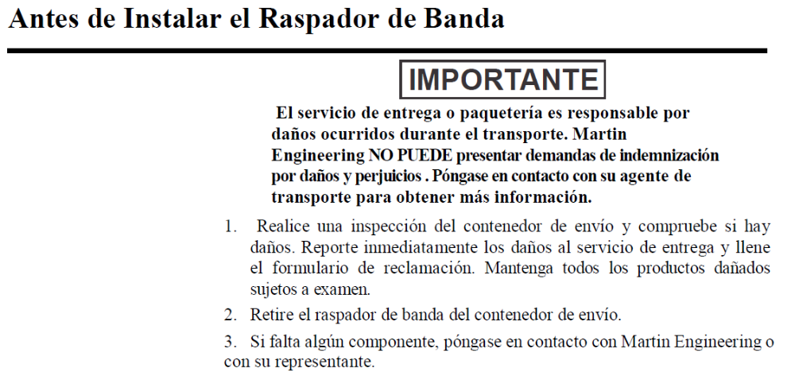

Slide 13
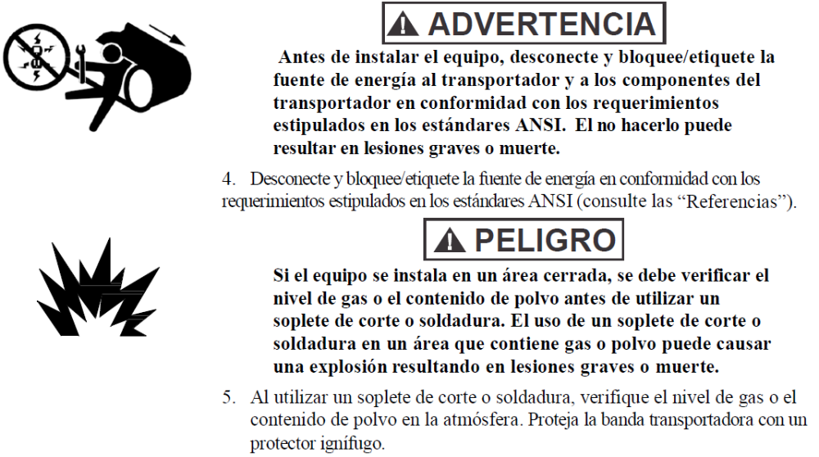

Slide 14
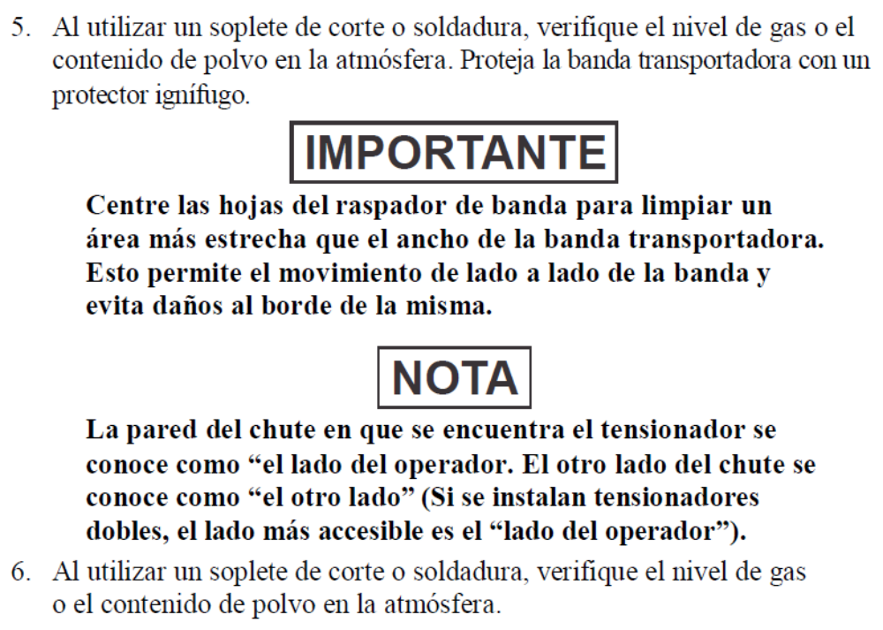

Slide 15
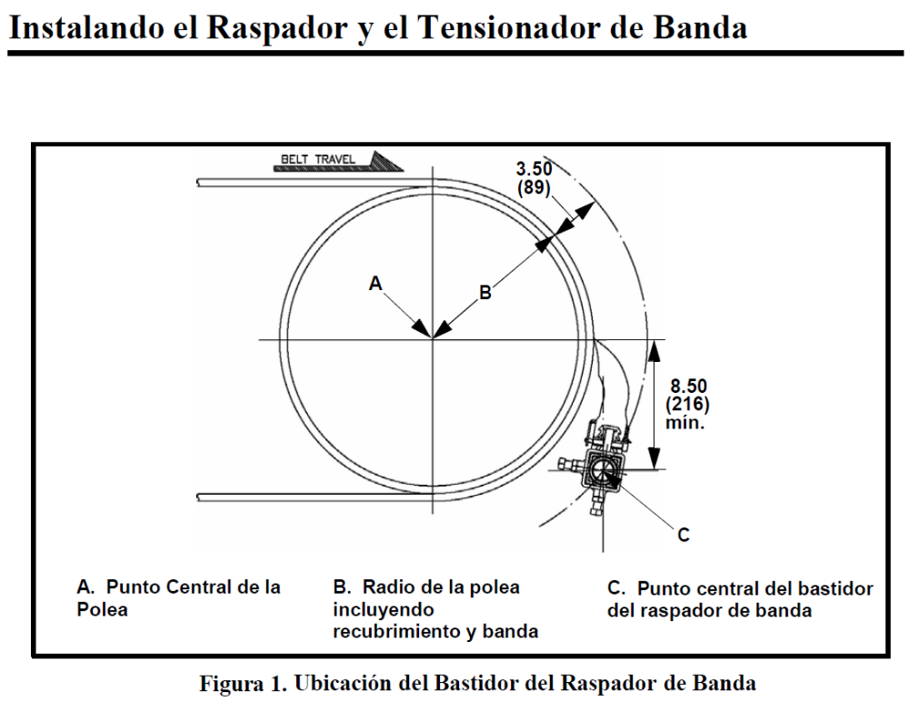

Slide 16
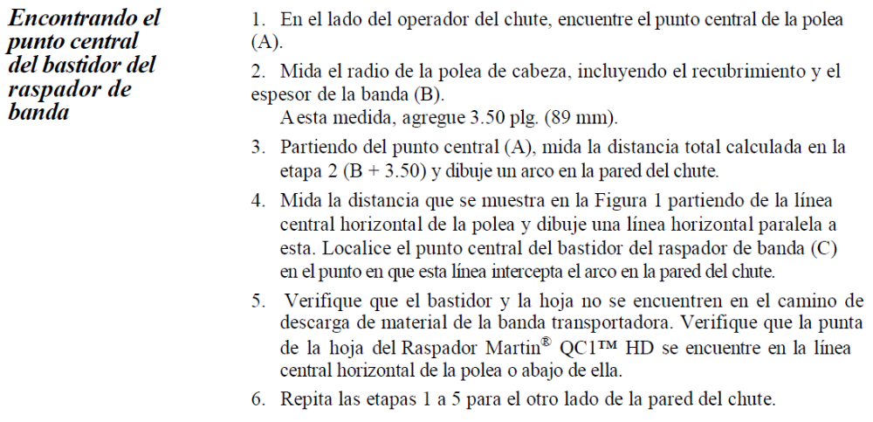
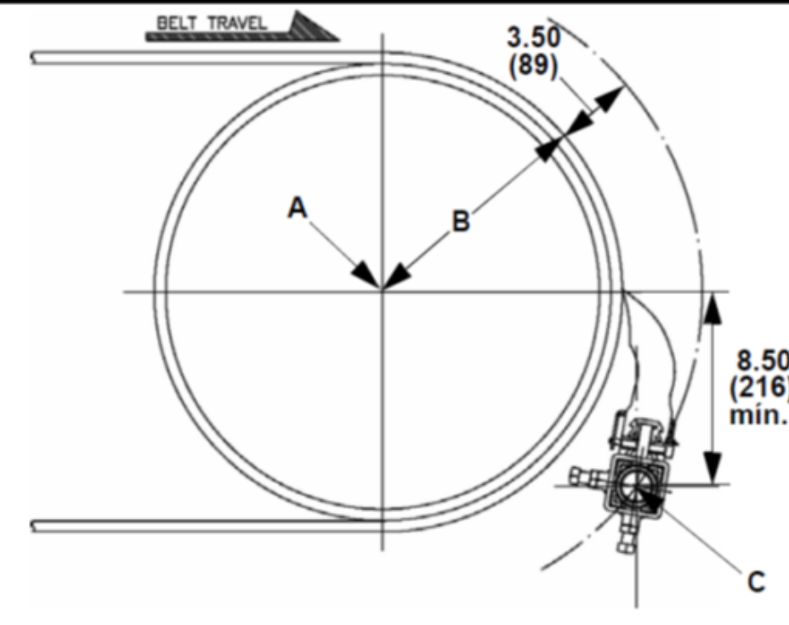

Slide 17
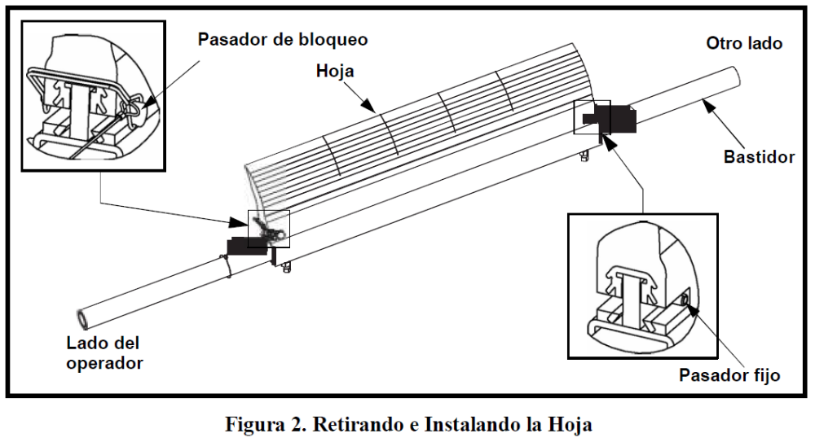

Slide 18
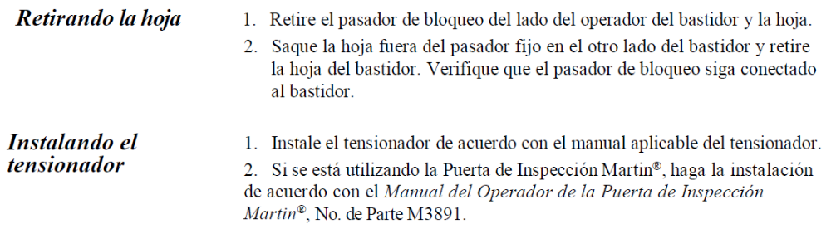

Slide 19
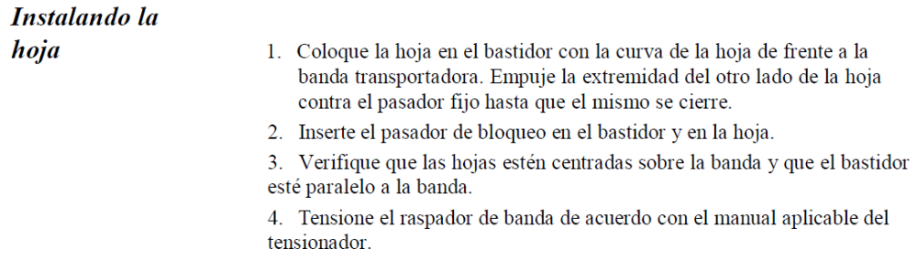

Slide 20
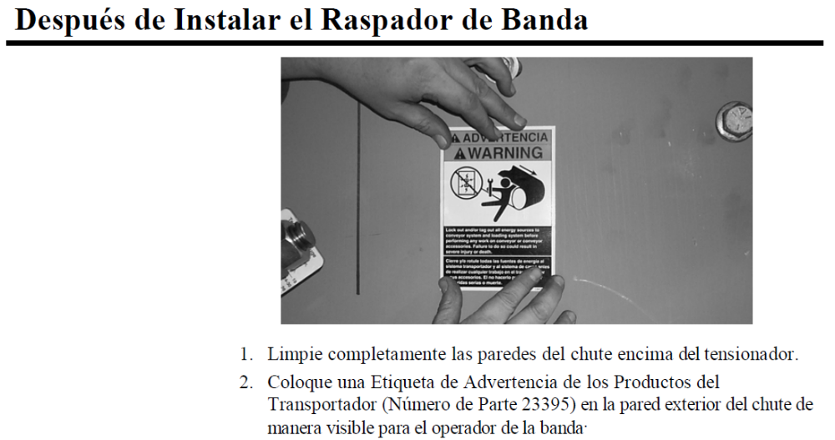

Slide 21
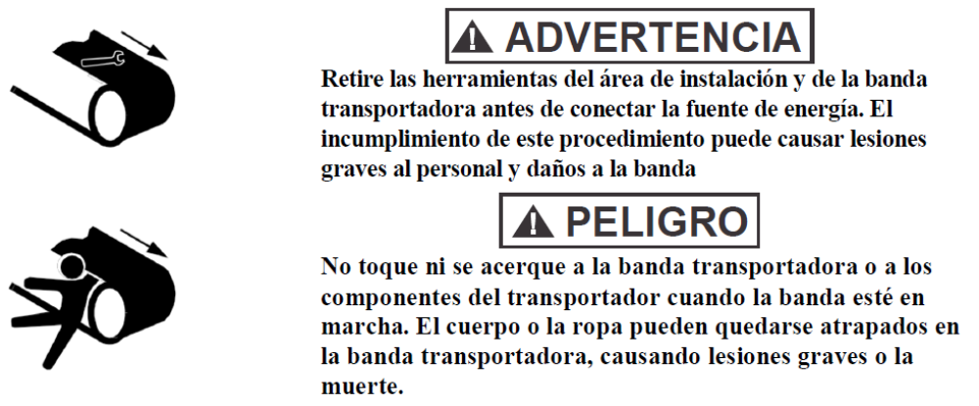

Slide 22
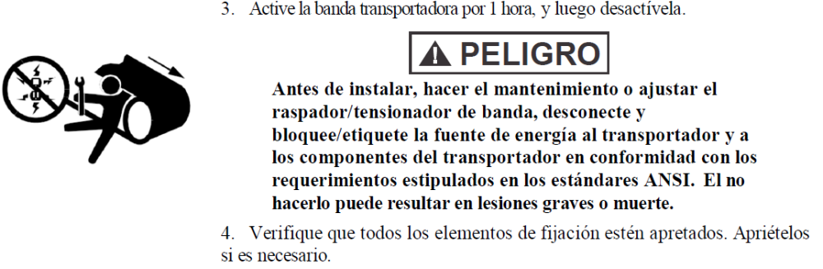

Slide 24
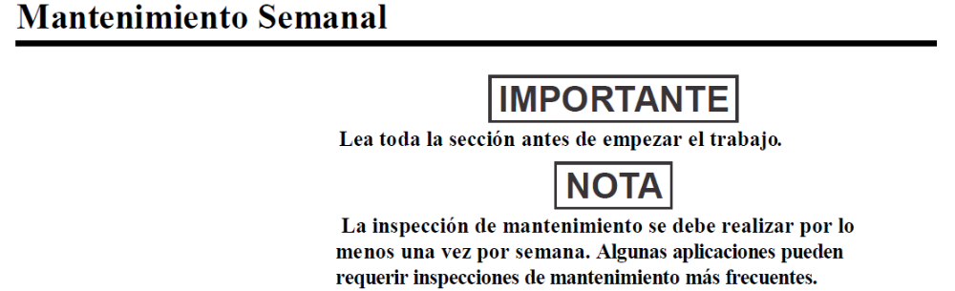

Slide 33
RASCADOR DE LÁMINAS ARTICULADAS

Slide 35
Utilización acorde al uso al que va destinado
Utilización
Las cintas transportadoras tienden a ensuciarse debido a la caída de productos que se adhieren a la parte baja de la cinta. El rascador de láminas articuladas HOSCH del tipo B6-C limpia, en la medida de lo posible, el material adherido a las cintas transportadoras antes de que entre a la línea de transporte. El B6-C se monta en la parte de regreso de la cinta, tras el tambor de descarga de la cinta.

Slide 36
Diseño
El rascador de láminas articuladas HOSCH del tipo B6-C es un tipo de rascador principal. Se caracteriza por sus láminas rascadoras dispuestas en hilera y apoyadas en elementos. El producto limpiado lo dirigen hacia delante los delantales de plástico (5).

Slide 38
FUNCIÓN
La parte fundamental del rascador son las unidades de resortes de torsión, que llamamos elementos (3), y que llevan atornillada una lámina (4). Este diseño garantiza un contacto sin huecos con la superficie de la cinta transportadora durante la producción. Las aristas de rascado de carburo de tungsteno forman parte del equipamiento estándar de las láminas

Slide 39
FUNCIÓN
Los elementos llevan resortes de torsión de goma para separarse de la cinta transportadora y evitar que ésta pueda sufrir daños. Cuando las cintas presentan malas superficies, o si hay empalmes de cinta de tipo mecánico, se emplean configuraciones especiales de láminas/elementos o láminas de material especial

Slide 40
FUNCIÓN
A diferencia de los modelos estándar, en estos casos tenemos una geometría modificada de las láminas y otra altura de montaje. Los elementos se atornillan directamente al tubo portador. En la versión B6-C el tubo portador es de varias piezas. A ambos lados de la parte central (6) del tubo portador se atornillan las partes exteriores (1)

Slide 41
FUNCIÓN
Bajo pedido se sirven también perfiles escalonados. Si así se necesita, pueden montarse verticalmente entre la parte central y las partes exteriores. De esta forma puede evitarse que interfieran p.ej. con perfiles salientes de las cintas transportadoras.
El rascador se atornilla a la estructura de la cinta transportadora mediante soportes

Slide 42
FUNCIÓN
Bajo pedido se sirven también perfiles escalonados. Si así se necesita, pueden montarse verticalmente entre la parte central y las partes exteriores. De esta forma puede evitarse que interfieran p.ej. con perfiles salientes de las cintas transportadoras.
El rascador se atornilla a la estructura de la cinta transportadora mediante soportes

Slide 43
FUNCIÓN
La parte fundamental de este soporte es la corredera elástica paralela (8). Éste está dotado con resortes de torsión de goma y amortigua las sacudidas o las vibraciones provenientes de la cinta transportadora. El rascador lo mantienen tensado las correderas elásticas paralelas junto con los elementos (3)

Slide 44
FUNCIÓN
Las correderas elásticas paralelas se insertan en husillos roscados (2), atornillándose a estos. Los husillos roscados permiten ubicar el rascador respecto a la cinta en las posiciones que se quiera.
La brida (7) del tubo portador constituye la conexión entre el rascador y la corredera elástica paralela

Slide 45
FUNCIÓN
Su alineación puede variarse hacia arriba y hacia abajo, pudiendo adaptarse el rascador a la estructura de la cinta, según se necesite, en la medida en que la distribución de los taladros de fijación así lo permita. Las bridas del tubo portador se sujetan contra el tubo con dos tornillos autorroscantes cada uno

Slide 46
FUNCIÓN
Deberá elegirse la menor separación posible entre los soportes, para minimizar de este modo la anchura de apoyo del tubo portador. Los brazos de las correderas elásticas paralelas deben mirar siempre en el sentido en que corra la cinta. Para lograr una mayor estabilidad del soporte es posible sujetar los husillos a la estructura mediante tuercas de soporte (opcional)

Slide 48
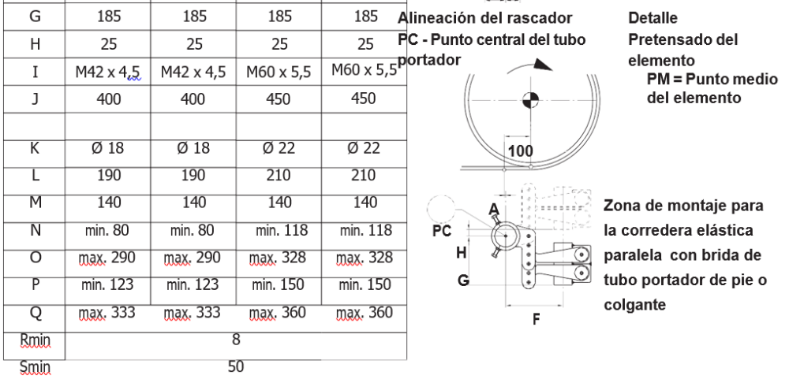

Slide 49
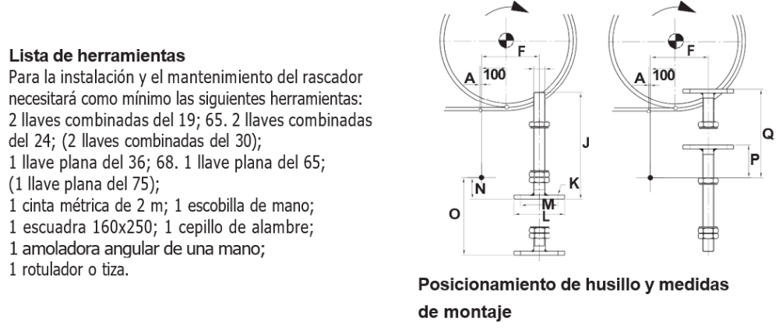

Slide 50
Antes de instalar y poner en servicio el rascador deberá comprobarse que el sistema y la cinta transportadora se hallen en buen estado y funcionen correctamente. Véase p.ej. si la cinta corre desviada, si la tensión es correcta, si los tambores giran sin desviaciones radiales, si hay surcos en la cinta, el estado de los parches, vibraciones, etc.
Si el producto se adhiere con un grosor grande (s > 3 mm) deberá pensarse en montar un rascador previo. Bajo condiciones de trabajo especiales (con inversiones de sentido, retroceso de cinta, cintas con superficies muy dañadas, vibraciones, etc.) deberá equiparse el rascador con los accesorios convenientes a cada caso. Le recomendamos que consulte a HOSCH

Slide 51
INDICACIONES DE PELIGRO GENERAL
• Los trabajos de montaje y mantenimiento del rascador tienen que realizarse siempre con la instalación detenida y con la cinta retenida. Deberá cerrarse el acceso a la zona de trabajo. Para poder dar inicio a los trabajos se tiene que obtener primero la aprobación de las personas al cargo, teniendo que realizarse coordinadamente con todas las partes implicadas (p.ej. depto. de electricidad, de seguridad, dirección y control de procesos). Tendrá que trabajarse siguiendo las normativas y usarse indumentaria de seguridad, especialmente botas, guantes, casco y gafas de seguridad.
• Si hay que realizar trabajos de soldadura o corte, primero deberá pedirse permiso al encargado. Tendrán que tenerse a mano extintores de fuego apropiados

Slide 52
INDICACIONES DE PELIGRO GENERAL
• Si existe riesgo de caída, tendrán que utilizarse los dispositivos de seguridad pertinentes, p.ej. andamios, barandillas, redes, arneses. Tales dispositivos tendrán que estar homologados o ser montados y verificados por empresas especializadas y habilitarse para los trabajos.
• Antes de comenzar a trabajar, los montadores deberán consultar a los técnicos de seguridad laboral cuál es la situación de la obra e informarse de las instrucciones de seguridad

Slide 53
INDICACIONES DE PELIGRO GENERAL
• Si existe riesgo de caída, tendrán que utilizarse los dispositivos de seguridad pertinentes, p.ej. andamios, barandillas, redes, arneses. Tales dispositivos tendrán que estar homologados o ser montados y verificados por empresas especializadas y habilitarse para los trabajos.
• Antes de comenzar a trabajar, los montadores deberán consultar a los técnicos de seguridad laboral cuál es la situación de la obra e informarse de las instrucciones de seguridad

Slide 54
INDICACIONES DE PELIGRO GENERAL
• Antes de poner en servicio un rascador se tendrá que comprobar que la obra se ha levantado y ordenado completamente. Tendrán que retirarse de la zona de la cinta que se vaya a poner en marcha todos los elementos utilizados, tales como p.ej. andamios, grúas o herramientas. Habrá que montar los sistemas de seguridad previamente desmontados (revestimientos, capotas, etc)

Slide 55
INDICACIONES DE PELIGRO GENERAL
• Por lo general el rascador apoya elásticamente mediante correderas elásticas. Durante el funcionamiento pueden producirse por tanto movimientos inesperados. Hay riesgo de sufrir aplastamientos. La empresa usuaria deberá tomar las medidas de seguridad pertinentes (rejillas, señales de advertencia).
• Las láminas rascadoras se entregan ya con sus aristas afiladas. En los trabajos de montaje y mantenimiento pueden ser causa de lesiones. Use indumentaria de seguridad. El sistema rascador deberá asegurarse siempre para evitar que pueda voltearse

Slide 56
INDICACIONES DE PELIGRO GENERAL
• Según las condiciones de trabajo, es posible que las láminas se calienten mucho durante el funcionamiento debido al rozamiento.
• Si se tocan seguido a parar la cinta, es posible que se sufran quemaduras.
• El contacto de las láminas con la cinta en rotación puede originar cargas estáticas. Tenga cuidado al tocarla. Atención: Es posible que se produzcan chispas por descarga.
• Es posible que a la superficie de la cinta se peguen materiales minerales o metálicos. Al pasar por las láminas es posible que se produzcan chispas

Slide 57
INDICACIONES DE PELIGRO GENERAL
• Todos los componentes del rascador, sobre todo los de la zona de paso del producto, están sometidos a gran desgaste. Si se desgasta y desprende material de algún componente pueden producirse por tanto aristas cortantes. Pueden ser causa de lesiones.
• Si se debilita la estructura de componentes expuestos a desgaste, existe riesgo de rotura. Para la seguridad del personal y de la instalación deberán cambiarse estos componentes por otros nuevos

Slide 58
INDICACIONES DE PELIGRO GENERAL
• Los sistemas de rascado tienen que soportar grandes fuerzas dinámicas. Por tal razón deberán comprobarse todas las uniones atornilladas cada vez que se proceda al mantenimiento o a la puesta en marcha, comprobando que asienten bien y firmemente. Las piezas de retención (tuercas de bloqueo, arandelas elásticas) no deben reutilizarse, sino que habrá que cambiarlas por piezas nuevas. En caso de daños mecánicos (también corrosión), deberán montarse piezas nuevas.
• Se autoriza sólo el uso de piezas originales

Slide 59
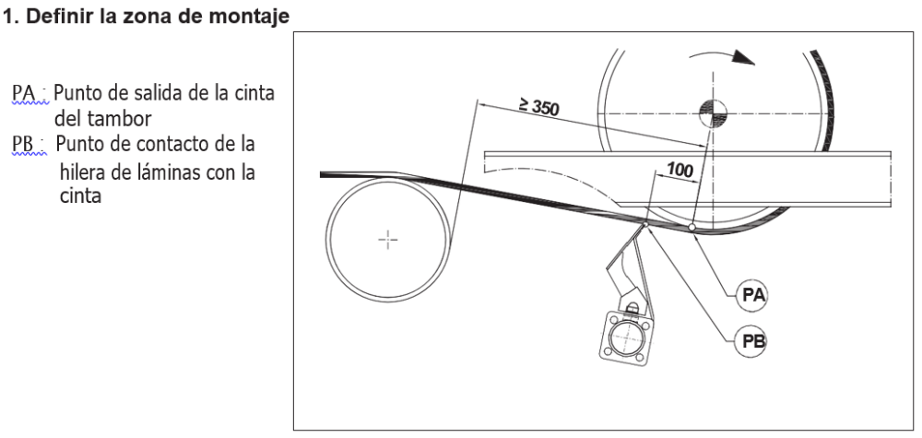
MONTAJE

Slide 60
Las aristas de rascado de las láminas deberán colocarse en el punto (PB) a 100 mm tras el punto de salida (PA) de la cinta del tambor. Deberán marcarse los dos puntos a ambos laterales exteriores de la estructura de la cinta. Deberá observarse que tras el rascador haya suficiente espacio libre para las siguientes piezas a montar, p.ej. rodillo o caída.
Espacio mínimo necesario = 350 mm

Slide 61
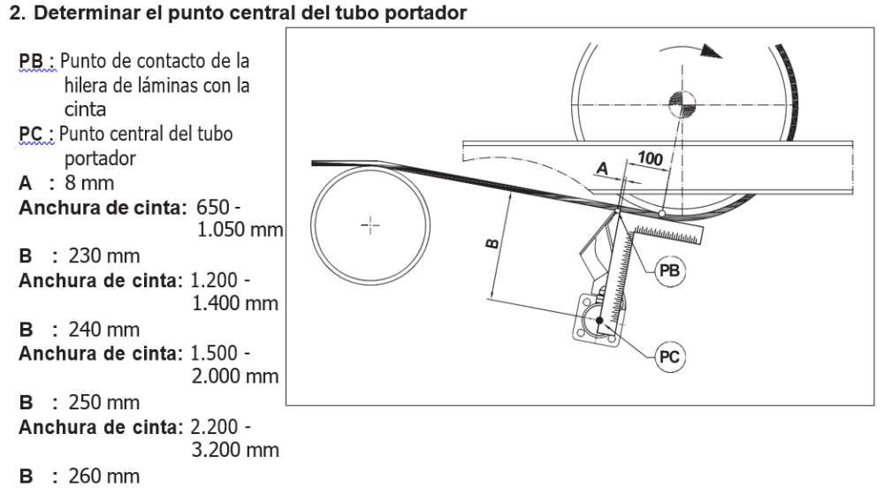

Slide 62
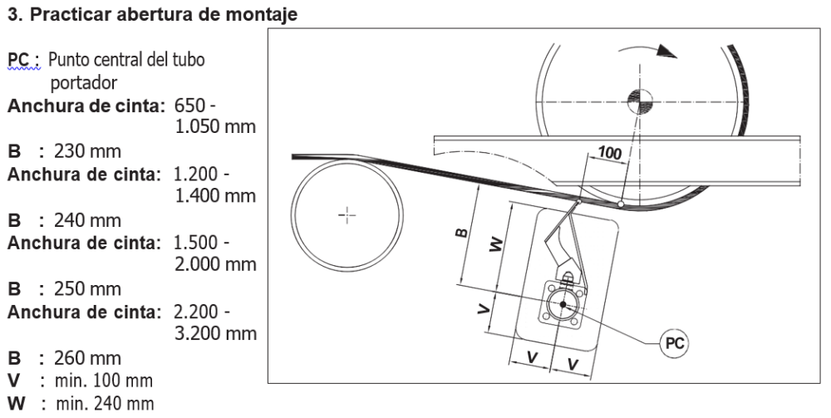

Slide 63
Si el montaje se realiza en una estructura cerrada (p.ej. entre chapas laterales) tendrá que practicarse una abertura de montaje para el rascador. La abertura deberá marcarse y recortarse desde el punto central del tubo portador de forma paralela y en ángulo recto respecto al curso de la cinta. Mida la abertura de modo que el rascador pueda introducirse lateralmente con los elementos de rascado previamente montados

Slide 64
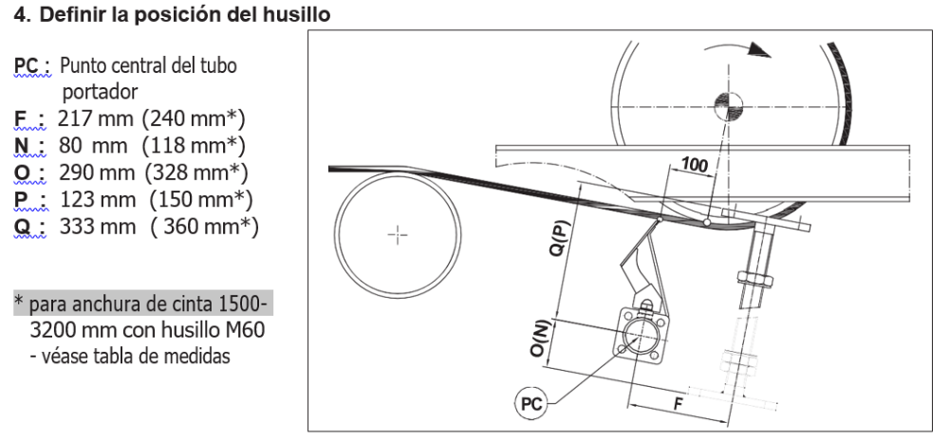

Slide 65
Los husillos se montan a una distancia F del punto central del tubo portador y en ángulo recto respecto a la cinta. Los husillos pueden colocarse colgando (preferible) o de pie. Las cotas O y Q representan la máxima zona de montaje, N y P la mínima zona de montaje, en función de la colocación de las bridas del tubo porta- dor (véase representación en la tabla de medidas).
Elija la posición del pie del husillo de forma que pueda realizarse la fijación a componentes de la estructura rígidos a la torsión, como p.ej. soportes perfilados

Slide 66
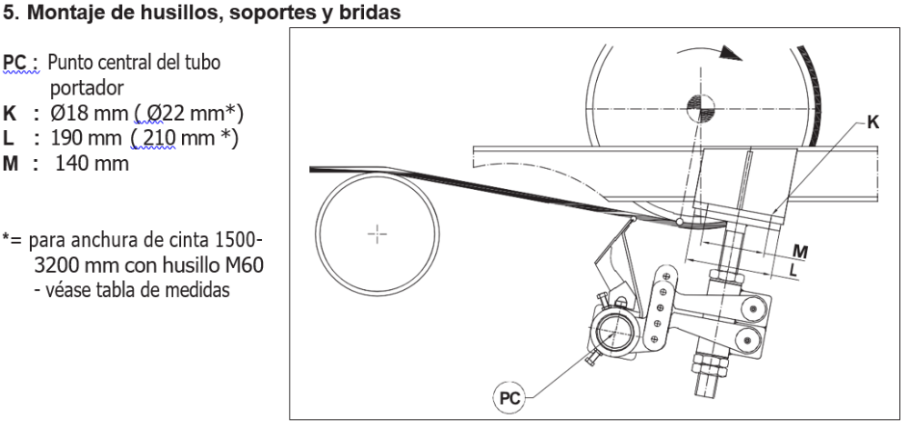

Slide 67
Si no puede fijar los husillos directamente a los perfiles de la estructura, prepare consolas intermedias adecua- das (no las incluimos)
Durante el montaje de husillos, correderas elásticas y bridas del tubo portador hay que tener cuidado de reali- zar la colocación de modo tal que haya suficiente carrera para el husillo (unos 90 mm) para apretar el rasca- dor contra la cinta. A tal efecto, la brida del tubo portador podrá montarse en niveles de 35 mm variablemente respecto a la corredera elástica

Slide 68
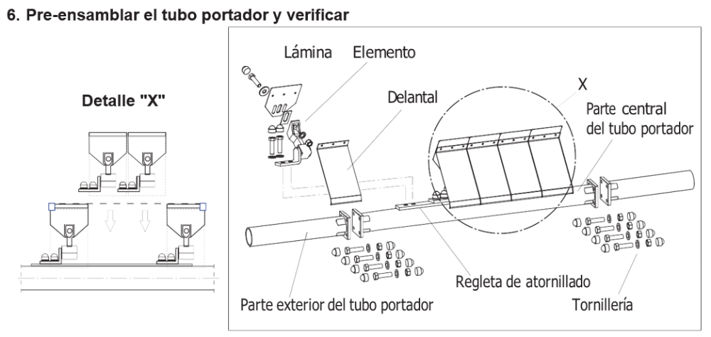

Slide 69
Ensamble la parte central del tubo portador y sus extremos. Para ello use la tornillería adjunta. Montaje de láminas y elementos tal y como se muestra en el detalle "X": Para ello atornille primero sólo con la mano los elementos y las láminas al tubo portador. Alinee a continuación todas las láminas a un mismo nivel a altura media y apriete bien todas las atornilladuras. Las láminas deben quedar sin tocarse las unas a las otras (entre- espacio 1-2 mm).
(nota: para alinear las láminas sírvase de un cordón)

Slide 70
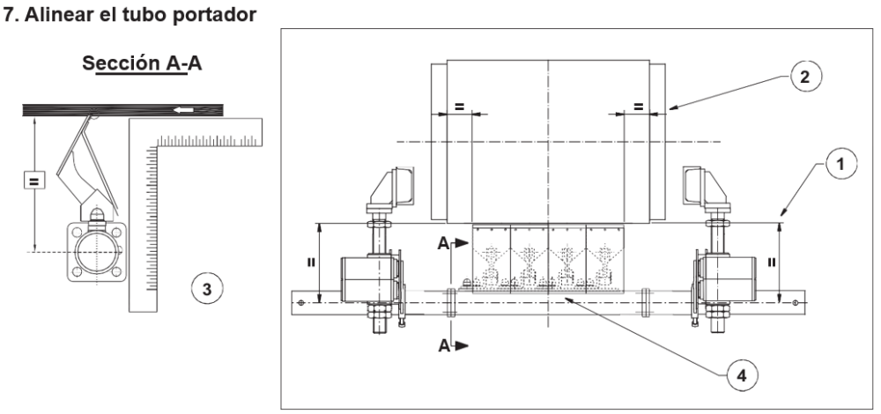

Slide 71
Introduzca el tubo portador ya ensamblado en las bridas dispuestas para el mismo. Suba parejamente con los husillos las correderas elásticas a ambos lados hacia la cinta, hasta que las aristas de rascado entren en ligero contacto con la cinta y el tubo portador esté paralelo (1) respecto a la superficie de la cinta. Centre (2) a continuación el tubo portador respecto a la cinta. Gire el tubo portador lo necesario hasta que la brida del tubo portador esté alineada paralelamente y en ángulo recto (3) respecto a la cinta. Apriete finalmente los tornillos autorroscantes para retener el tubo portador en sus bridas. Adapte las láminas individuales que haga falta al contorno de la cinta (de darse el caso), variando su altura hasta que toquen la cinta sin dejar huecos

Slide 72
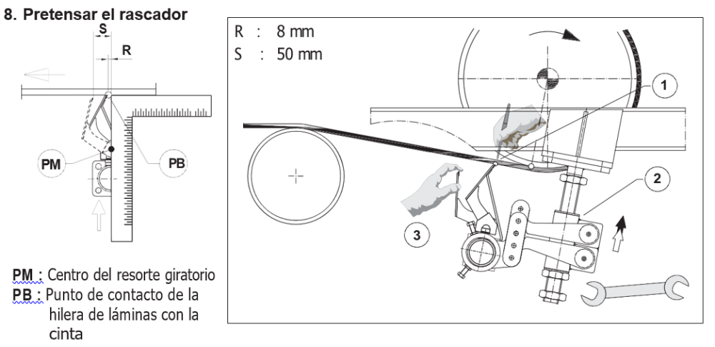

Slide 73
Marque con un trazo de tiza (PB) la posición de las aristas de rascado (1) no tensadas sobre la cinta. Suba parejamente con los husillos las correderas elásticas a ambos lados (2). Al mismo tiempo tire de los elementos hacia atrás del todo (3). Repita el proceso de tensado hasta que se ajuste la distancia S (4) entre el ángulo y las aristas de rascado. La escuadra apoyará para ello en el punto PM (= centro del resorte del elemento). Como alternativa puede usarse la medida (S - R) =42 mm. Vuelva a tirar de los resortes del rascador y compruebe la medida de pretensado. Para terminar apriete las tuercas de los husillos

Slide 74
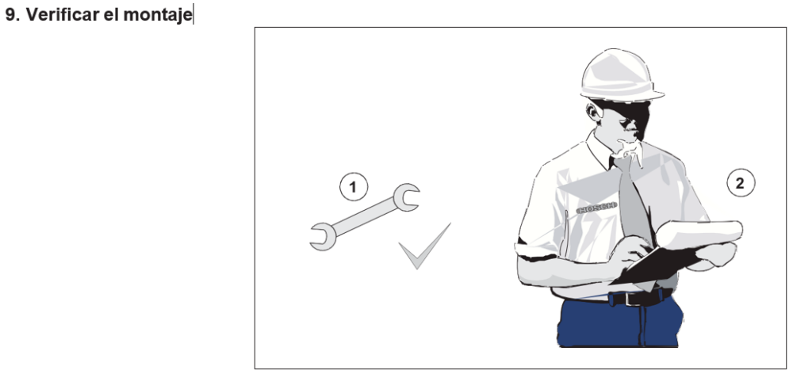

Slide 75
Compruebe todas las piezas de fijación del rascador, apriete las atornilladuras (1) y asegúrelas.
Apriete las contratuercas de las correderas elásticas. Compruebe la funcionalidad y libre movilidad de todos los componentes del rascador.
Controle el montaje con ayuda de una lista de chequeo (2).
Nota: Los extremos del tubo portador que sobresalgan a la zona de paso pueden acortarse hasta la bancada

Slide 77
Compruebe si el efecto limpiador del rascador es el adecuado. De ser necesario, habrá que reajustar la altura de algunas láminas. Compruebe si el rascador funciona con suavidad y sin vibraciones. Compruebe si la anchura de carga de la cinta coincide con la anchura de limpiado del rascador. El rascador deberá pasar sin ningún problema por los empalmes de las cintas, los parches u otros puntos dañados de la cinta. Compruebe el retorno de la cinta y si gira desviada.
Para estabilizar la bancada de husillos, destense el extremo libre del husillo que mira hacia la estructura (véase hoja M&S adicional para modelos con tuerca soporte de husillos)

Slide 78
PRIMERA INSPECCION
Inmediatamente tras concluir la primera jornada de trabajo de un rascador debería hacerse una inspección visual. En la misma deberían comprobarse el funcionamiento, el efecto limpiador obtenido, la salida de producto y la marcha equilibrada del rascador. Deberán comprobarse además la superficie de la cinta, los empalmes de cintas y los parches

Slide 79
INSPECCIONES SIGUIENTES
Los intervalos a los que se harán las siguientes inspecciones son variables y dependerán básicamente de las condiciones de trabajo del rascador. Como regla general, las inspecciones deberían realizarse a las 4 semanas; de ser necesario, a intervalos más cortos. Las inspecciones subsiguientes comprenden las mismas comprobaciones que la primera inspección. Por lo demás habrá que dictaminar cuál es el estado de desgaste de las láminas. De ser necesario deberá limpiarse el producto adherido al rascador. Al limpiar el rascador hay que prestar atención a que el recubrimiento anticorrosión no sufra deterioros y tampoco sufran las aristas de rascado. ATENCIÓN – El metal duro de las láminas puede llegar a dañar la superficie de la cinta

Slide 80
MANTENIMIENTO
El rascador debe recibir mantenimiento regularmente en función del grado de desgaste al que esté sometido. Como dato orientativo puede decirse que el tiempo entre mantenimientos es de 4.000 horas de trabajo como máximo. No obstante, este valor podrá variar considerablemente según cómo sea la planta, el material del que estén hechas las láminas o el producto que se transporte. Consulte a HOSCH para estipular los intervalos de mantenimiento

Slide 81
MANTENIMIENTO
Deberán realizarse los siguientes trabajos de mantenimiento:
• Limpieza de todos los componentes del rascador
• Desmontaje del tubo portador
• Comprobación funcional de todos los componentes
• Dictaminar el grado de deterioro del recubrimiento anticorrosión de todos los componentes y retocarlo donde haga falta

Slide 82
MANTENIMIENTO
• Dictaminar el grado de desgaste de todos los componentes
• Cambiar con recambios originales los componentes dañados o desgastados
• Al volver a montar láminas usadas, redondee las aristas, ya que de lo contrario podrían dañar la superficie de la cinta
• Montar y reajustar el rascador conforme a las instrucciones de montaje y de servicio

Slide 83
PIEZAS Y DESGASTE
Las láminas están sujetas a un desgaste continuo. Deberán cambiarse cuando la altura restante de las franjas de metal duro sea ya sólo de 2 mm. Todos los resortes giratorios están sometidos a fatiga del material. Por tal razón, se recomienda cambiar tras unas 8.000 horas de trabajo los componentes que estén dotados de resortes giratorios, tales como son las correderas elásticas paralelas y los elementos de resortes de las láminas. De este modo se garantizan la seguridad del equipo y sus prestaciones. Cada vez que realice el mantenimiento, no olvide montar nuevas retenciones de tornillería

Slide 84
POLINES

Slide 85
PARA PRESTAR SERVICIO A UN TRANSPORTADOR DE CORREA DEBEMOS CONSIDERAR:
Identificación de riesgos
Inspección previa
Corrección defectos
Prueba en vacío
Ajustes
Funcionamiento componentes de apoyo
Mejoras

Slide 86
IDENTIFICACIÓN DE RIESGOS
Caída desde desnivel
Atrapamiento
Golpes por proyección de material
Contaminación por polvo
RECUERDE QUE LAS TAREAS ASOCIADAS AL SERVICIO DE CORREAS TRANSPORTADORAS HABITUALMENTE REQUIEREN CONTAR CON EL EQUIPO ACTIVO

Slide 87
Inspección previa
Corrección defectos

Slide 88
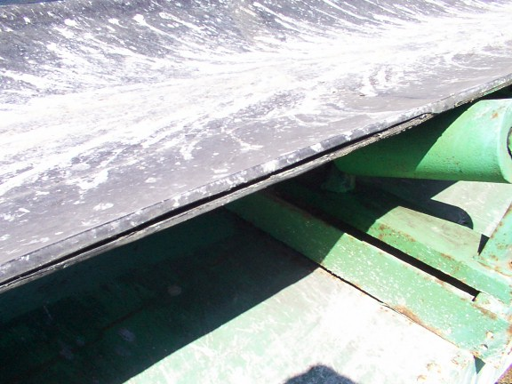
Antes de operar el Transportador:
¿Se encuentra en buenas condiciones el empalme?
¿Hay daños en los bordes?
Si el tensor es desplazable (gravitacional o hidráulico) ¿está libre su carrera?

Slide 89
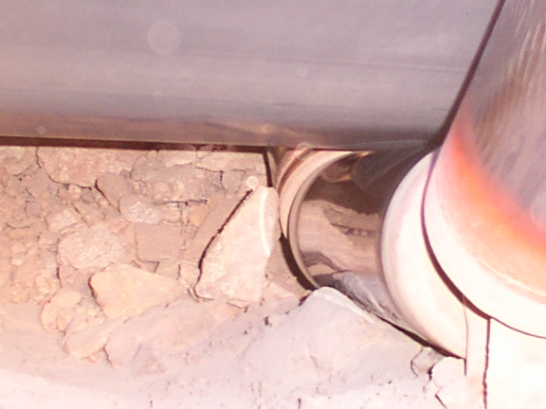
¿Hay obstáculos al giro de los rodillos?
¿Hay material o elementos extraños en contacto con los componentes móviles?
¿Está centrada la correa?

Slide 90
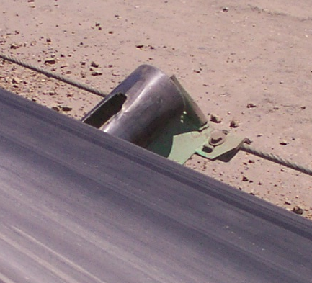
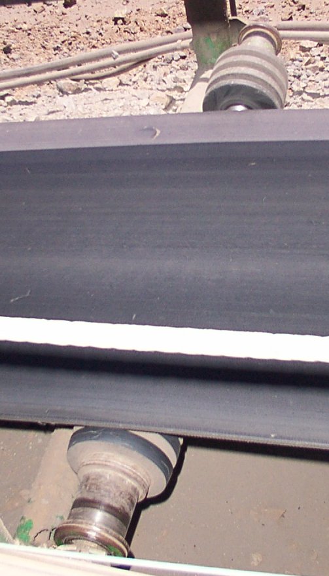
Los rodillos ¿presentan deformaciones, notable falla de rodamientos, roturas en manto o tapas, rotura de sellos?

Slide 91
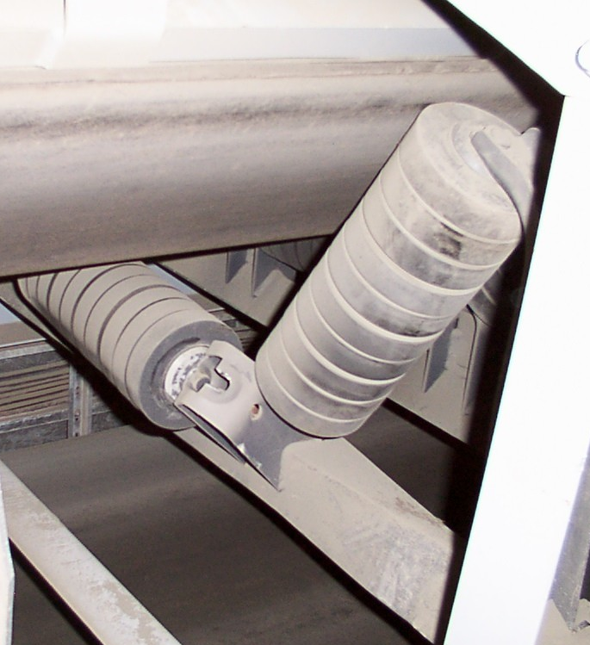
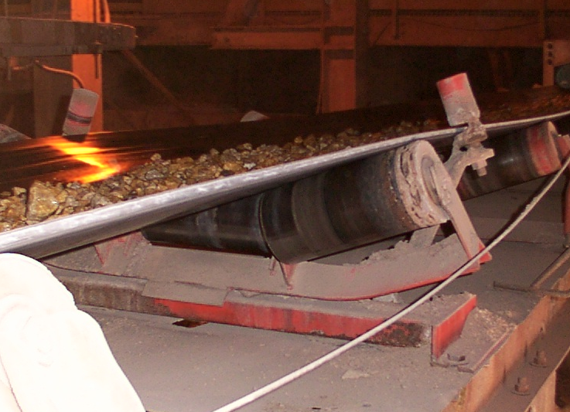
Las estaciones ¿presentan deformaciones, daños mayores por corrosión, están sueltas?
Los polines autocentrantes ¿tienen sus rodillos laterales en buenas condiciones y fijos al bastidor?
¿El pivote gira libremente (sin amarras o material que lo bloquee)?

Slide 92
¿Hace buen contacto la cinta en todo el recorrido con los tres rodillos de cada estación?

Slide 93
Prueba en vacío
Ajustes

Slide 94
PREPARACIÓN PARA LA ALINEACIÓN
Antes de comenzar a alinear una cinta nueva o usada, verifique lo siguiente:
Nivele y alinee bien la estructura y polines del transportador.
Asegúrese que las poleas y los polines estén perpendiculares al sentido de movimiento.
Puede ayudar el mover todos los polines completamente hacia delante en sus montajes.
Si estos polines se montan por primera vez, apriete suavemente los pernos para el proceso de alineación. Luego apriételos en forma segura una vez que la cinta ha sido adecuadamente alineada.
Verifique estado de dispositivos de seguridad de emergencia.
Si tiene dudas, consulte normas de seguridad específicas de su compañía para este tipo de pruebas
Limpie bien la transportadora.

Slide 95

Revise los tensores. Los tensores verticales o gravitacionales deben tener sus carros en buenas condiciones de deslizamiento. Un tensor que funciona mal puede hacer que la cinta se salga de la polea tensora causando daños a la estructura y cinta.
Disponga personas cerca de las poleas de cabeza y de cola que adviertan de cualquier emergencia. La salida de la cinta en cualquiera de los terminales puede causar daños irreversibles.

Slide 96
Técnicas a recordar:
En la secuencia de alineación hay varias técnicas probadas para tener en cuenta:
Siempre alinee la cinta en su condición vacía
Muévase de polín en polín en el sentido de la cinta partiendo por la cabeza.
2º
En correas unidireccionales puede inclinar el polin hasta 2º de la vertical, en sentido del avance
Avance correa
Ajuste la posición de sólo un polín cada vez. El ajuste de varios polines subsecuentes puede producir un resultado excesivo.

Slide 97
Haga ajustes pequeños más bien que extremados.
Espere por lo menos dos a tres revoluciones de la cinta antes de hacer otros ajustes. Los efectos de los ajustes no son siempre inmediatos.
Aproveche los ojos de chino de las bases
El movimiento del polín generalmente tiene mayor efecto en un área entre 4 ½ y 7 ½ m más allá del mismo polín.
No intente alinear la cinta moviendo las poleas, a menos que todos los otros recursos de alineación hayan resultado insuficientes. Los ejes de las poleas deben mantenerse perpendiculares al sentido del movimiento.
Recuérdese de aplicar el principio del manubrio para cada uno de estos puntos

Slide 98

RECUERDE:
Se debe priorizar el centrado en las zonas de alimentación.
Si la carga es recibida por la correa descentrada, será muy difícil centrarla en adelante

Slide 99
¡ATENCIÓN!
Los ajustes direccionales fijos no debe hacerse en cintas reversibles puesto que el descentramiento aumentará cuando la cinta corra en sentido contrario. Asimismo los polines construidos con ángulo no deben inclinarse adicionalmente.
Antes de dar por finalizado el proceso de ajuste, asegure los aprietes, verifique dispositivos de seguridad, contabilice herramientas

Slide 100
Algo más sobre dispositivos de centrado:
El rodillo central de un polín autocentrante debe quedar entre ½ y ¾” más alto que los otros polines adyacentes. Esto es necesario para asegurar que la cinta se apoye firmemente en el perfil formado por los rodillos. Varios fabricantes hacen los rodillos con esta característica.
Los polines autocentrantes son dispositivos de CORRECCIÓN que permiten recuperar el centrado ante eventos transitorios. Cualquier condición de desalineamiento permanente debe corregirse en su origen.

Slide 101
Funcionamiento componentes de apoyo
Los componentes de apoyo son elementos que permiten mejorar el comportamiento de la correa
Polines autocentrantes
Polines especiales
Raspadores

Slide 102
¿Cómo opera un polín autocentrante?
La cinta corriendo centrada....
... comienza a derivar hacia un costado, hasta tocar el rodillo lateral del polín autocentrante.
El bastidor gira sobre el pivote...
NOTA
... y restituye la cinta a su posición correcta.
Por su similitud, este efecto se asocia con el movimiento del manubrio de una bicicleta

Slide 103
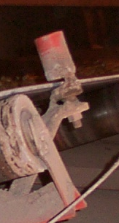
Los rodillos laterales de las estaciones autocentrantes NO SON ELEMENTOS DE CONTENCIÓN
Por eso, por ningún motivo deben bloquearse los polines autocentrantes ni confiar en los rodillos laterales el guiado de la cinta

Slide 104
Elementos de CONTENCIÓN:
Rodillo vertical
Superficie de contacto
Rodillo hiperbólico

Slide 105
Cómo se instalan:
90º

Slide 106
Polines en V
Polines en V invertida

Slide 107
Efecto de la V invertida:
Por el retorno la correa descansa sobre los polines por gravedad
Si se aplica la V invertida sobre la cara superior, cargando hacia abajo...
... Se producirá una V forzada con potencial mayor efecto de centrado.

Slide 108
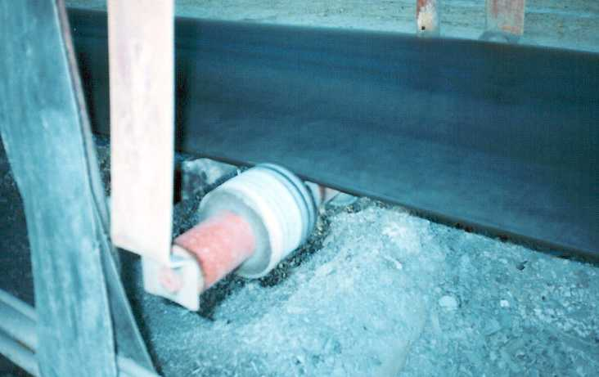
RODILLOS EN ESPIRAL:

Slide 109
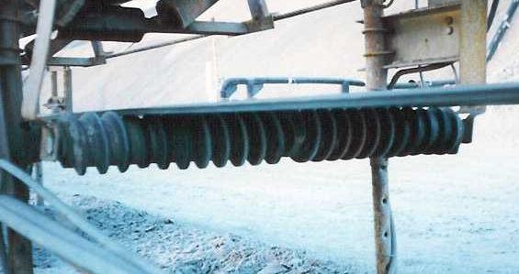
RODILLOS EN ESPIRAL:

Slide 110
Polin de impacto Retráctil

